Slide 1
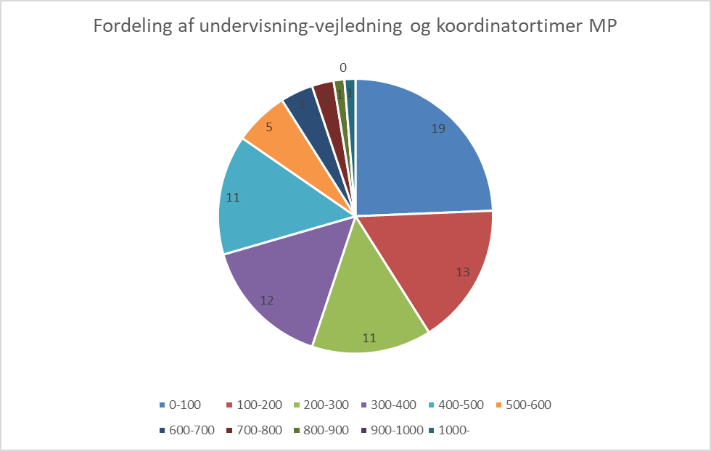
Undervisningsfordeling MP, efterår 2021 I
Medarbejderes timeantal, fordelt på intervaller af 100 timer. Dækker alle stillingstyper – D-vip undtaget.
Kilde: RES; rekvisitionssystem, 6. september 2021.

Slide 2
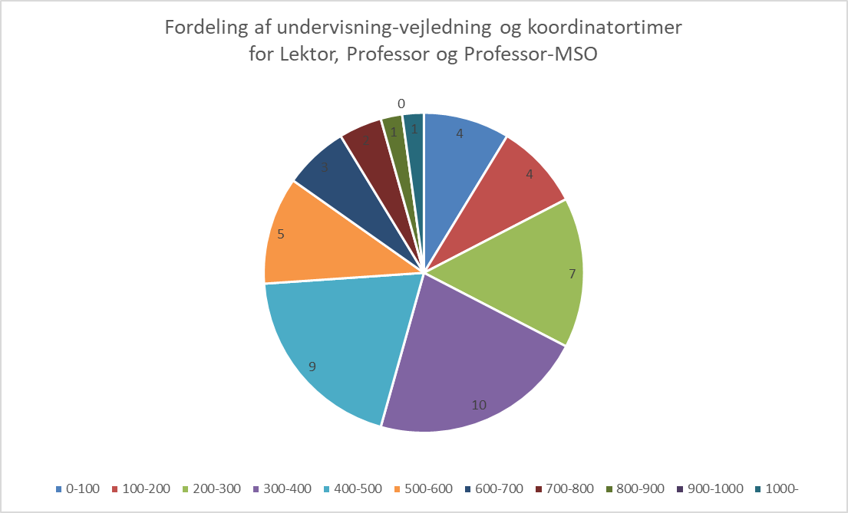
Undervisningsfordeling MP, efterår 2021 II
Medarbejderes timeantal, fordelt på intervaller af 100 timer. Dækker Lektor, Professor og Professor-MSO.
Kilde: RES; rekvisitionssystem, 6. september 2021.

Slide 3
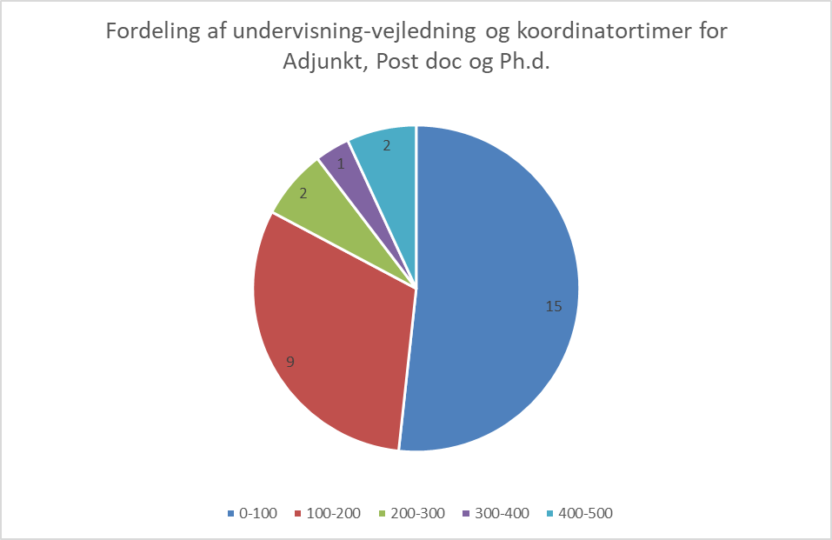
Undervisningsfordeling MP, efterår 2021 III
Medarbejderes timeantal, fordelt på intervaller af 100 timer. Dækker Adjunkt, Post doc og Phd.
Kilde: RES; rekvisitionssystem, 6. september 2021.

